Slide 1


 |  |  | Obchodní akademie a Střední odborná škola, gen. F. Fajtla, Louny, p.o. Osvoboditelů 380, Louny
Číslo projektu | CZ.1.07/1.5.00/34.0644 | Číslo sady |  | 30 |  | Číslo DUM | 01
Předmět | Matematika
Tematický okruh | Kombinatorika, pravděpodobnost a statistika
Název materiálu | Základní kombinatorická pravidla
Autor | Ing. Jana Milková
Datum tvorby | únor 2014 | Ročník |  |  | třetí
Anotace Prezentace uvádí základní kombinatorická pravidla a motivační příklady na seznámení s tematickým okruhem
Metodický pokyn Jednotlivé snímky vyučující doprovází výkladem. Žáci píší výklad do sešitů, reagují na dotazy a pod vedením vyučující navrhují řešení uvedených příkladů.

Slide 2
Základní kombinatorická pravidla

Slide 3
Kombinatorika
je obor matematiky, který má svůj původ v 17. století. Vznikal jako nástroj k určení pravděpodobnosti výhry při karetních hrách a při hrách s kostkami.
Současná kombinatorika pomáhá řešit řadu problémů např. při sestavování jízdních řádů, rozvrhů, plánů,…
Odlišnosti kombinatoriky od jiných oborů matematiky:
pracuje pouze s konečnými množinami
pracuje pouze s celými kladnými čísly
často není možné si výsledek výpočtu ověřit

Slide 4
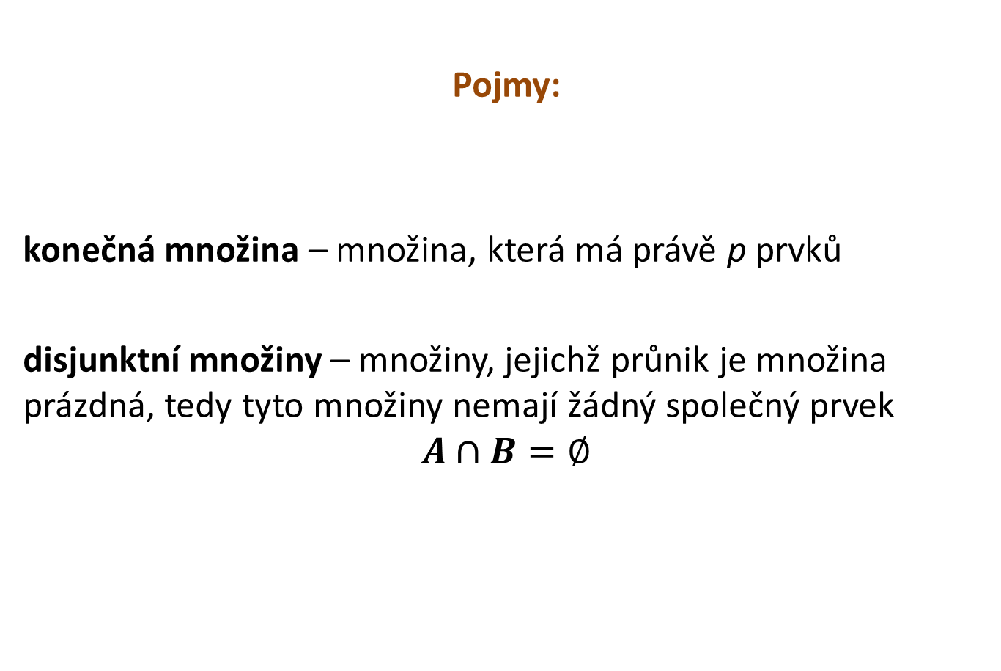
Pojmy:
konečná množina – množina, která má právě p prvků
disjunktní množiny – množiny, jejichž průnik je množina prázdná, tedy tyto množiny nemají žádný společný prvek
$$A∩B=∅$$

Slide 5
Problematikou kombinatoriky je vytvářet ze zadaných prvků dvojice, trojice, čtveřice,…. tedy libovolné k-tice a také otázka, kolik takových možností existuje.
Př.: Jitka má v šatníku čtyři halenky a tři sukně. Kolik má možností k obléknutí?
sukně sukně sukně
halenka halenka halenka
halenka halenka halenka
halenka halenka halenka
halenka halenka halenka
Ke každé sukni můžeme přiřadit čtyři halenky. Jitka má celkem 3 . 4 = 12 možností k obléknutí.

Slide 6
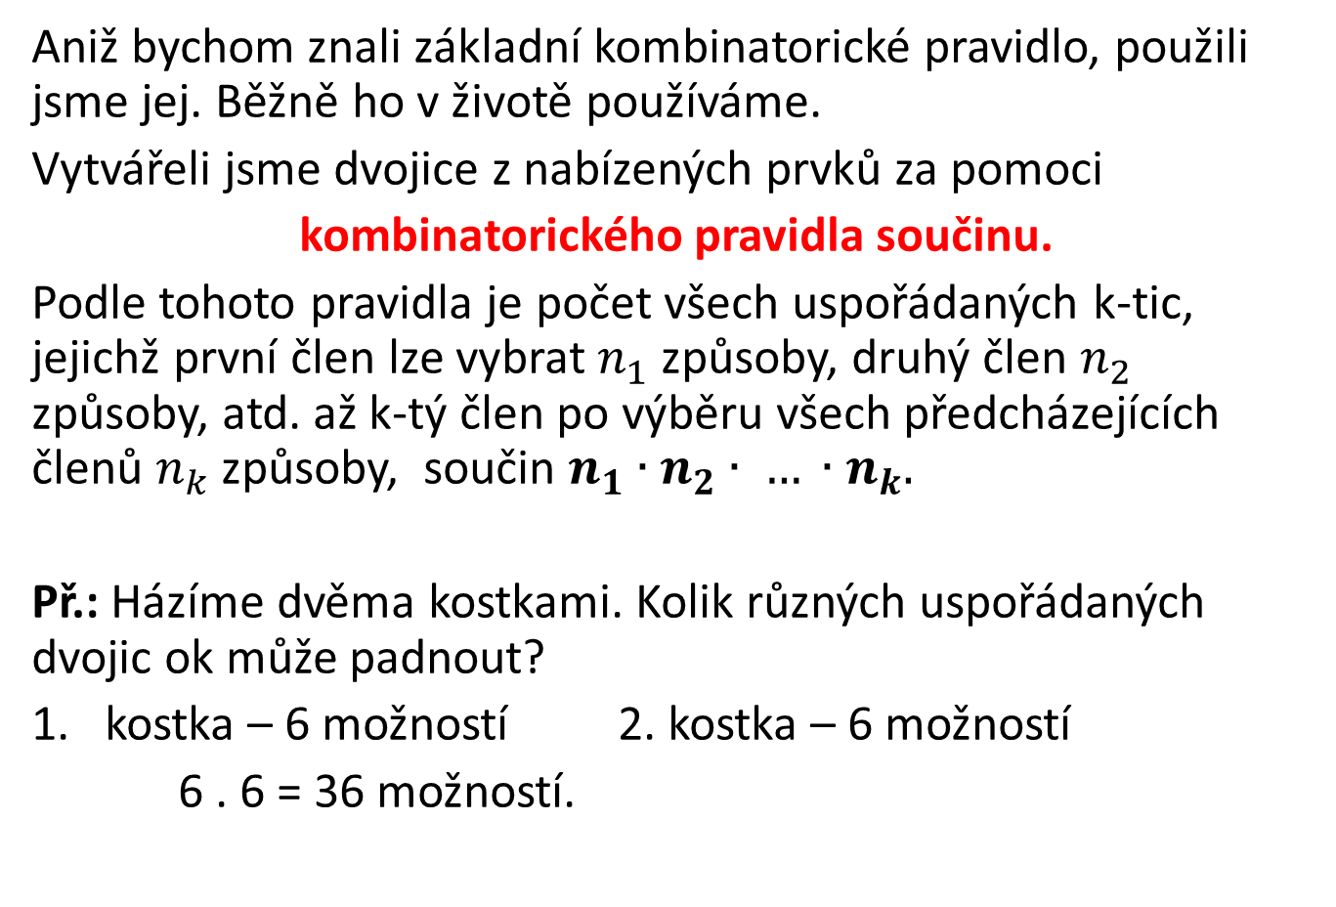
Aniž bychom znali základní kombinatorické pravidlo, použili jsme jej. Běžně ho v životě používáme.
Vytvářeli jsme dvojice z nabízených prvků za pomoci
kombinatorického pravidla součinu.
Podle tohoto pravidla je počet všech uspořádaných k-tic, jejichž první člen lze vybrat $n_{1}$ způsoby, druhý člen $n_{2}$ způsoby, atd. až k-tý člen po výběru všech předcházejících členů $n_{k}$ způsoby, součin $n_{1}∙n_{2}∙ … ∙n_{k}.$
Př.: Házíme dvěma kostkami. Kolik různých uspořádaných dvojic ok může padnout?
kostka – 6 možností 2. kostka – 6 možností
6 . 6 = 36 možností.

Slide 7
I druhé pravidlo kombinatoriky
kombinatorické pravidlo součtu
často v běžném životě využíváme, aniž si to uvědomujeme.
Př.: Kolik existuje přirozených čísel menších než 200 končí pětkou?
jednociferné – 5…….. 1
dvouciferné - 15, 25, 35, 45, 55, 65, 75, 85, 95….. 9
trojciferné – 105, 115, 125, 135, 145, 155, 165, 175, 185, 195, … 10
Celkem: 1 + 9 + 10 = 20

Slide 8
Př.: Na kopec vedou čtyři pěší stezky a jedna lanovka.
Kolika způsoby můžeme naplánovat cestu:
a) na vrchol a zpět
b) na vrchol a zpět tak, aby zpáteční cesta byla jiná než cesta na vrchol
c) na vrchol a zpět tak, abychom aspoň jednu cestu
použili lanovku
d) na vrchol a zpět tak, abychom lanovku použili právě
jednou
a) 25 b) 20 c) 9 d) 8

Slide 9
Použité zdroje:
CALDA, Emil a DUPAČ, Václav. Matematika pro gymnázia: Kombinatorika, pravděpodobnost, statistika. 4. vyd. Praha: Prometheus, 2005. ISBN 978-80-7196-147-5.

